Slide 1
муниципальный конкурс дидактических пособий по экологии «Эко мастерская» среди педагогов дошкольных образовательных учреждений г. Орска
Дидактическое пособие «Дом –Лес – Водоем»
для детей дошкольного возраста от 3 до 7 лет
Музыкальный руководитель дошкольных групп «МОАУ «СОШ № 54 г.Орска»
Ефимова Светлана Андреевна

Slide 2
Цель. формирование начал экологической культуры. (эмоционально-положительное отношении к природе, окружающему миру, развитие ответственном отношении к состоянию окружающей среды)
Задачи:
Развитие познавательного интереса к миру природы;
Расширять знания детей о жизни домашних, диких животных, их связью со средой обитания. Формировать осознанно - гуманное отношение к представителям животного мира.
Обогащать словарный запас детей, развивать связную речь.
Развивать инициативность, творчество в разных видах деятельности.
Воспитывать основы экологической культуры. (воспитание гуманного, эмоционально-положительного, бережного, заботливого отношения к миру природы и окружающему миру в целом).
Возрастная категория от 3 до 7 лет

Slide 3
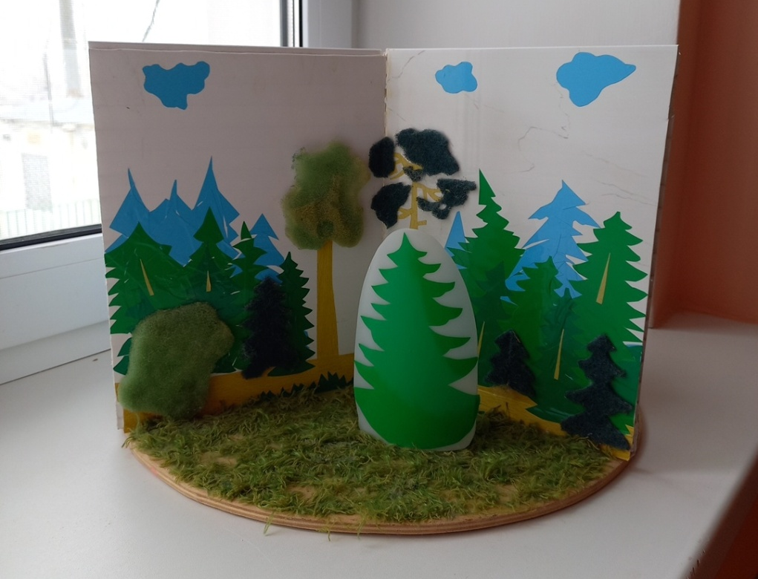
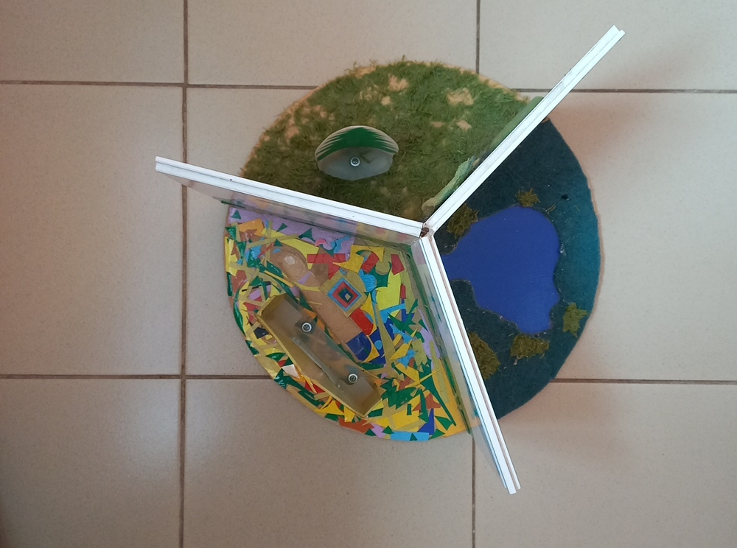
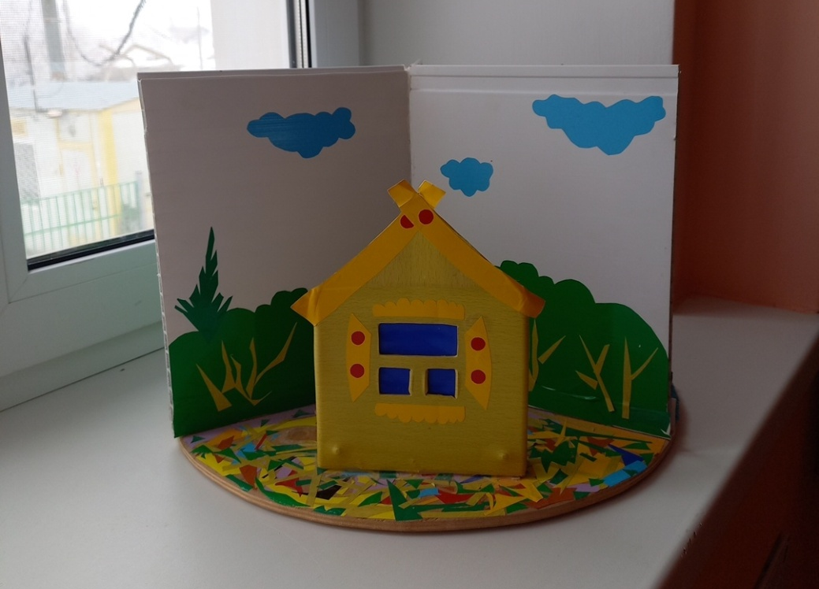
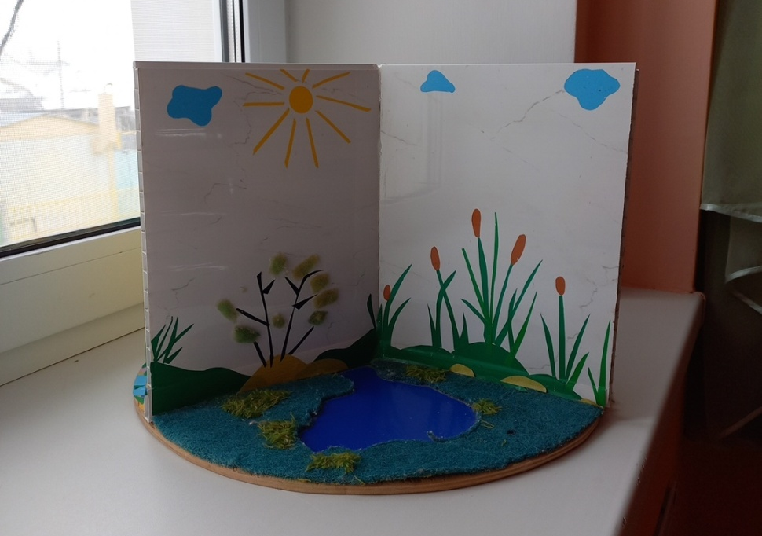
Секция «ЛЕС»
Вид сверху
Секция «Водоем»
Секция «Дом»

Slide 4
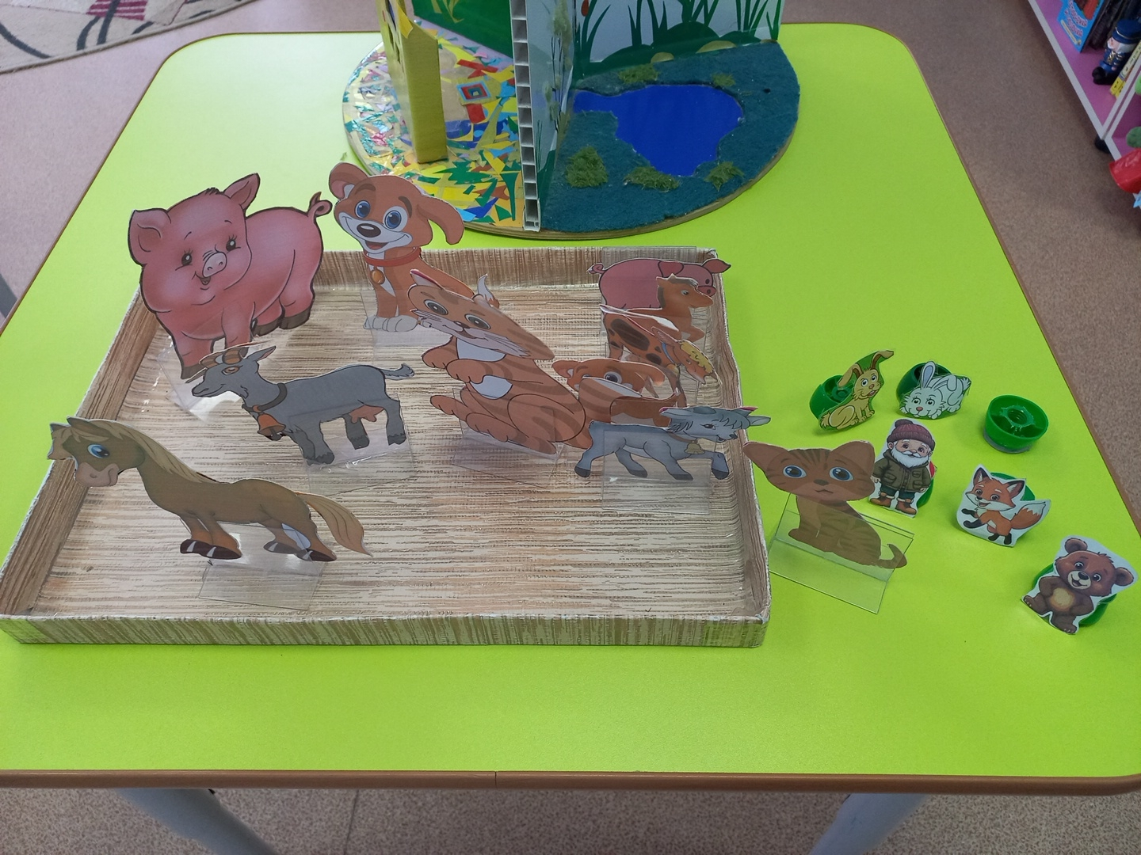
В зависимости от поставленных задач дополнительно можно использовать любые картинки, природный материал, игрушки, различные виды театра, фетр и т.п.

Slide 5
Основной принцип использования дидактического пособия
В игровой форме детям предлагают решить различные проблемные ситуации, либо выполнить задания, помещая игрушки или картинки в определенной секции. Дети выполняют/отгадывают/рассказывают/показывают/определяют/ищут/повторяют/придумывают/играют/выполняют определенные действия и.т.п. Секции можно поворачивать, давая возможность детям сравнить результаты.
Интеграция образовательных областей: познавательное, речевое, художественно-эстетическое, социально-коммуникативное и физическое развитие.

Slide 6
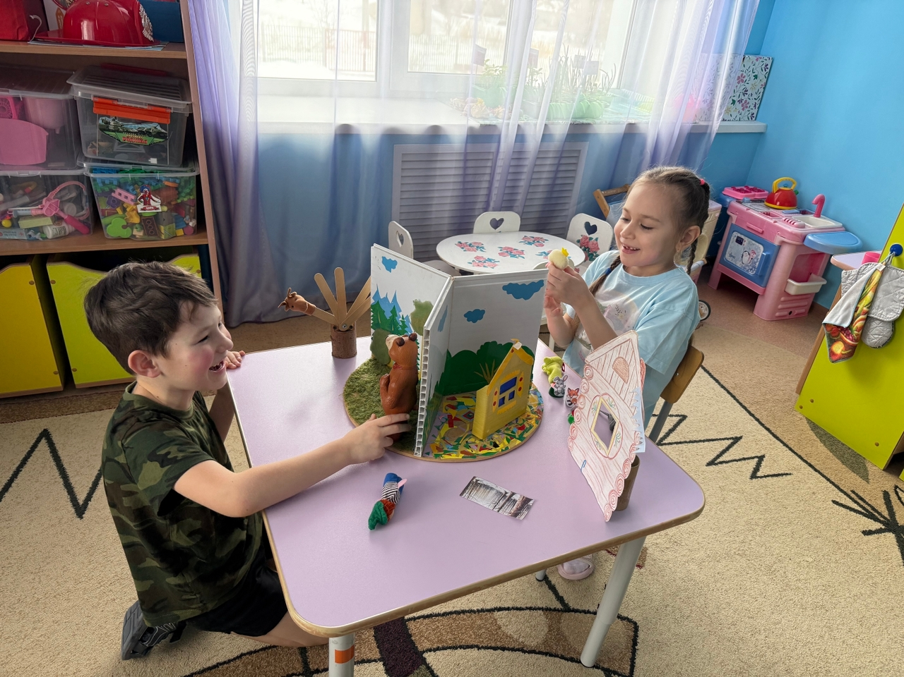
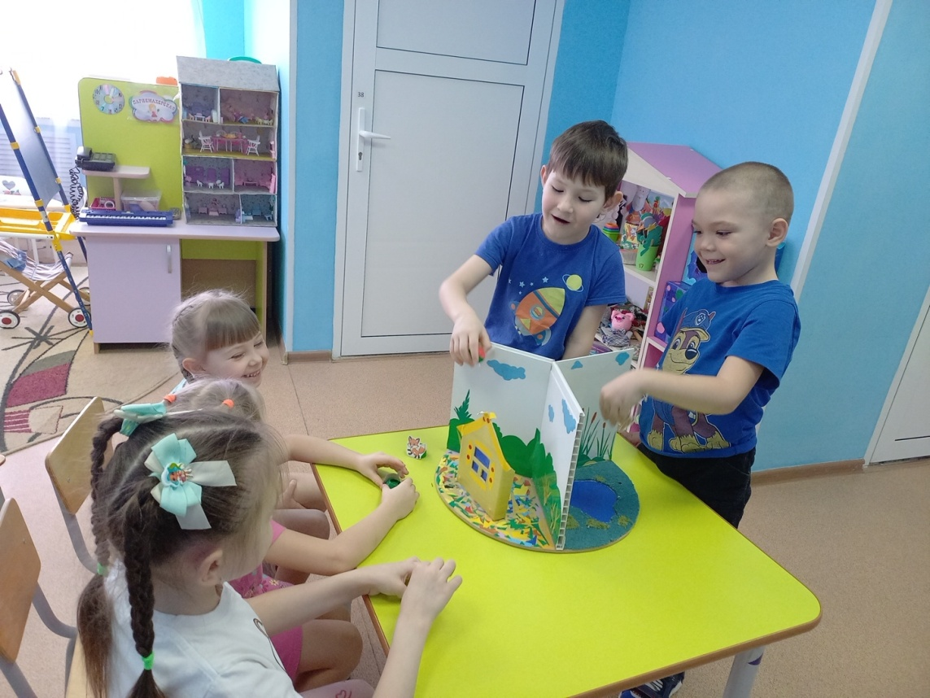

Slide 7
